Slide 1

Dr. Anton Polšak
Didaktični pristopi za razvijanje trajnostne mobilnosti

Slide 2
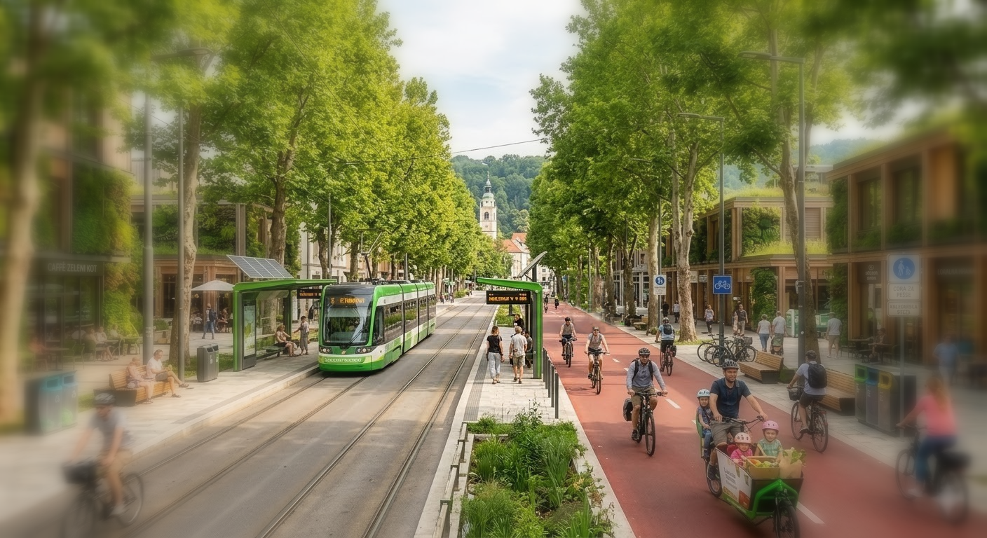
Didaktični pristopi za razvijanje trajnostne mobilnosti
Učni poudarki in cilji
Notes:
Vir slike: knjižnica vsebine Microsoft 365

Slide 3
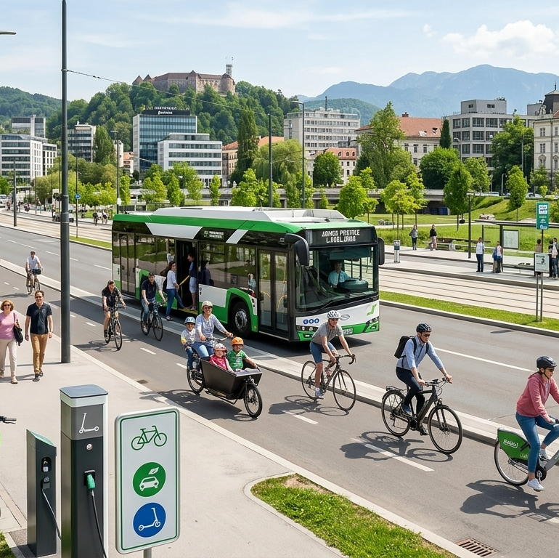
Izzivi:
Razmerje med trajnostno mobilnostjo in varnostjo v prometu
Razmerje med teoretičnim in praktičnim
Vrednote in etika
Objektivno : subjektivno
Vključenost učencev oz. dijakov
Vključenost lokalnega okolja
Čas
Drugačen pristop in dejavnosti v vrtcu,
OŠ in srednjih šolah.

Slide 4
Splošni predlogi za izvedbo pouka:
Odprti in avtentični izzivi: Učenci identificirajo problem v svojem okolju, zanj pripravijo nabor rešitev ter jih po vnaprej pripravljenih kriterijih vrednotijo, tako da lahko izberejo eno možno rešitev, ki jo nato razvijejo in preizkusijo. To jih uči prepoznavanja priložnosti in iskanja inovativnih rešitev.
Spodbujanje kritičnega mišljenja: Učence spodbujamo k postavljanju vprašanj, analiziranju informacij ter iskanju novih idej in perspektiv. To pripomore pri razvoju sposobnosti prepoznavanja priložnosti in ocenjevanju njihovega potenciala.
Krepitev samoiniciativnosti: Učence spodbujamo k samostojnemu razmišljanju in delovanju. To lahko vključuje projekte, kjer morajo npr. prevzeti vodenje, razviti načrte in delovati aktivno.
Povezovanje z okoljem: Sodelovanje s strokovnjaki, mentorji in lokalnimi podjetji, kar omogoča učencem vpogled v avtentično okolje ter razvijanje praktičnih spretnosti in poznavanje potencialnih karier.
Krepitev komunikacijskih spretnosti: Učencem omogočimo priložnosti nastopanja, pogajanja in argumentiranega prepričevanja.
Ustvarjanje okolja za sodelovanje in timsko delo: Učenci bi morali imeti priložnost sodelovati v skupinskih projektih, kjer se učijo delati v ekipi, izmenjavati ideje in reševati probleme skupaj.

Slide 5
Možnosti:
aktivnosti za učence oz. dijake (učne situacije, kjer bodo poudarjeno razvijali prometno varnost in trajnostno mobilnost);
aktivno sodelovanje učencev/dijakov pri pouku (lastni interesi, zanimanja, močna področja …);
hipotetično ali stvarno aktivno sodelovanje v družbi (npr. na lokalni ravni) ali prehod od zamisli k dejanjem.
+ Izkazovanje znanja (spretnosti, različni izdelki oz. dokazila …)
Notes:
Npr. Dijaki dijakom …

Slide 6
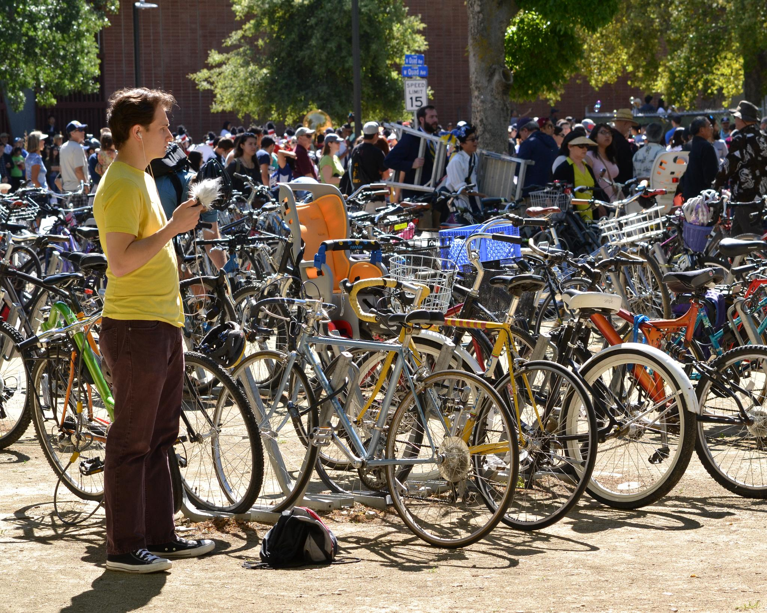
Izkustveno učenje
Neposredna vključenost
Učenci opazujejo promet, analizirajo poti v šolo in preizkušajo hojo, kolo ter avtobus.
Povezava teorije s prakso
Doživijo učinke izpustov, hrupa in nevarnih točk v svojem okolju, kar krepi razumevanje.
Merjenja in dokumentiranje
Primerjajo čas hoje in vožnje, ocenjujejo udobje ter fotografirajo problematična mesta …
Odgovornost in veščine
Spodbuja odgovorno vedenje ter krepi opazovanje, analitiko, sodelovanje in refleksijo.
Notes:
Izkustveno učenje je eden izmed najučinkovitejših pristopov pri poučevanju trajnostne mobilnosti, saj temelji na neposrednem vključevanju učencev v resnične situacije in okoljske okoliščine, povezane z njihovim vsakodnevnim premikanjem. Pri tem pristopu učenci aktivno opazujejo prometne tokove v svoji okolici, analizirajo strukturo poti v šolo ter preizkušajo različne načine mobilnosti, kot so hoja, kolesarjenje ali uporaba avtobusa. Ena ključnih prednosti izkustvenega učenja je, da učencem omogoča, da teorijo povežejo s praktičnim delom – namesto abstraktnih razlag doživijo učinki izpustov, hrupa ali nevarnih točk neposredno v svojem okolju. To povečuje njihovo motivacijo in razumevanje vplivov prometa na zdravje, varnost in okolje. Primeri vključujejo merjenje časa hoje v primerjavi z vožnjo, ocenjevanje udobja različnih načinov mobilnosti ter foto-dokumentiranje nevarnih točk okoli šole. Poleg tega pristop podpira razvoj odgovornega vedenja, saj učenci dobijo občutek osebne vloge pri ustvarjanju bolj trajnostnega prometa. Uporaben je tudi za krepitev opazovalnih, analitičnih in socialnih veščin, saj terja sodelovanje, komunikacijo in refleksijo. Izkustveno učenje tako postane most med teorijo in prakso ter osnovno izhodišče za nadaljnje obravnavanje mobilnostnih tem v razredu.
Vir slike: knjižnica vsebine Microsoft 365

Slide 7
Projektno učenje
B
A
C
D
E
Projektni
krog
1. Oblikovanje vprašanj
Pomaga razviti samozavest, iniciativnost, motivacijo, samozavedanje in sposobnost prepoznavanja priložnosti.
2. Iskanje zamisli
Pomaga razviti ustvarjalnost ter spretnost iskanja in raziskovanja priložnosti.
3. Načrtovanje
Pomaga razviti spretnost načrtovanja, pogajanja in reševanja problemov.
4. Uresničitev načrtov
Pomaga razviti neodvisnost, predanost in vztrajnost.
5. Novi krog

Slide 8
A
1. Oblikovanje vprašanj
Pomaga razviti samozavest, iniciativnost, motivacijo, samozavedanje in sposobnost prepoznavanja priložnosti.
B
E
2. Iskanje zamisli
Pomaga razviti ustvarjalnost ter spretnost iskanja in raziskovanja priložnosti.
5. Novi krog
Projektni
krog
D
C
4. Uresničitev načrtov
Pomaga razviti neodvisnost, predanost in vztrajnost.
3. Načrtovanje
Pomaga razviti spretnost načrtovanja, pogajanja in reševanja problemov.

Slide 9
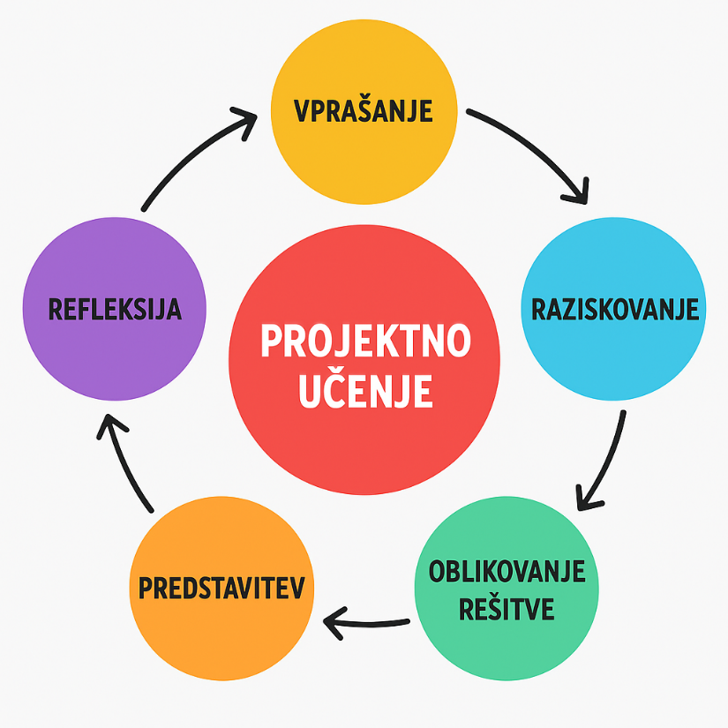
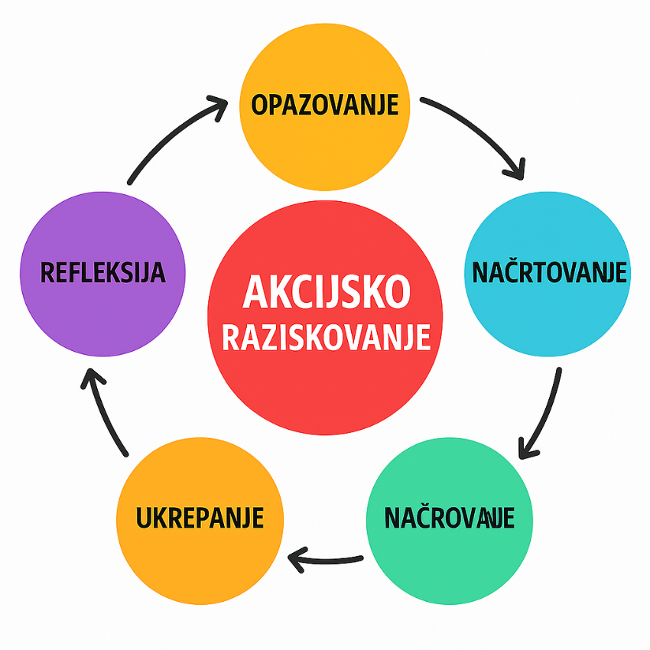
Projektno učenje
Poglobljeno, problemsko učenje
Daljše, interdisciplinarne naloge razvijajo razumevanje trajnostne mobilnosti in prometne varnosti.
Proces in odgovornost učencev
Od zbiranja podatkov do rešitev, kampanj, poročil in predstavitev skupnosti.
Razvijanje kompetenc
Organizacija, delo s podatki, javno nastopanje, digitalna pismenost, argumentacija.
Primer: varna pot v šolo
Analiza tokov, nevarnih točk ter predlogi infrastrukturnih in vedenjskih rešitev.
Notes:
Projektno učenje omogoča poglobljeno in večdimenzionalno obravnavo trajnostne mobilnosti, saj vključuje dolgotrajnejše, problemsko in interdisciplinarno delo učencev. V okviru projektov učenci načrtujejo, izvajajo in vrednotijo aktivnosti, ki so povezane s prometno varnostjo, okoljskimi vplivi ter infrastrukturo v njihovem vsakdanjem okolju. Ključni vidik projektnega učenja je, da učenci sami prevzemajo odgovornost za svoje raziskovalne korake – od zbiranja podatkov, snovanja rešitev, priprave kampanj ali poročil, do predstavitve svojih zaključkov širši skupnosti, kot so razred, starši ali občina. Pri tem se razvijajo številne kompetence: organizacijske spretnosti, praktično delo s podatki, javno nastopanje, digitalna pismenost ter sposobnost argumentiranja. Eden od značilnih primerov projektnega učenja v kontekstu trajnostne mobilnosti je priprava načrta varne poti v šolo, pri čemer učenci analizirajo prometne tokove, evidentirajo nevarna območja ter predlagajo konkretne infrastrukturne ali vedenjske rešitve. Projektno delo podpira medpredmetno povezovanje, saj vključuje elemente geografije, matematike, tehnike, družboslovja in okoljske vzgoje. Učenci tako dobijo celostno sliko problematike in hkrati razvijajo sposobnost kritičnega razmišljanja ter sodelovalnega iskanja rešitev.

Slide 10

Učenje z raziskovanjem
Raziskovalna vprašanja in metode
Učenci oblikujejo vprašanja, hipoteze in
zbirajo podatke z anketami, opazovanjem,
intervjuji ter meritvami v okolju.
Povezovanje vidikov mobilnosti
Prepletajo družbene, okoljske in tehnične dejavnike trajnostne mobilnosti.
Analiza podatkov in sklepi
Primerjajo vplive prometa, obdelajo grafe in tabele ter oblikujejo dokaze podprte zaključke.
Argumentiranje in učinek
Predlagajo rešitve (npr. manj prometa pred
šolo) in jih utemeljijo z lastnimi raziskavami.
Notes:
Učenje z raziskovanjem postavlja učence v središče učnega procesa, saj jih spodbuja k oblikovanju lastnih raziskovalnih vprašanj, hipotez ter metod zbiranja podatkov, kar je izjemno primerno pri obravnavi trajnostne mobilnosti. Učenci raziskujejo teme, kot so vzroki za uporabo različnih prevoznih sredstev, vplivi motornega prometa na kakovost zraka ali dejavniki, ki vplivajo na občutek varnosti med hojo in kolesarjenjem. Pri tem zbirajo podatke prek anket, opazovanja, intervjujev ali meritev v realnem prostoru. Raziskovalni pristop učencem pomaga razvijati kritično mišljenje in logično sklepanje, saj morajo analizirati zbrane informacije ter oblikovati zaključke, ki temeljijo na dejstvih. Poleg tega se skozi raziskovanje učijo povezovati družbene, okoljske in tehnične dejavnike mobilnosti. Na primer, raziskovalna skupina lahko preuči, kako bi se zmanjšal promet pred šolo, če bi določen delež učencev prešel na hojo, in svoje ugotovitve predstavi v obliki grafov, tabel ali zemljevidov. Tak pristop krepi tudi sposobnost argumentiranja, saj učenci razpravljajo o različnih možnih rešitvah in pri tem uporabljajo dokaze iz svojih raziskav. Učenje z raziskovanjem tako postane proces, ki učencem omogoča, da postanejo aktivni soustvarjalci znanja in pobudniki sprememb v svojem lokalnem okolju.
Vir slike: knjižnica vsebine Microsoft 365

Slide 11

Problemsko učenje
Kaj je to?
Pristop, ki izhaja iz resničnih izzivov trajnostne mobilnosti; učenci aktivno iščejo izvedljive rešitve, usklajene z lokalnim okoljem.
Postopek
Učitelj predstavi problem (npr. gneča pred šolo); učenci oblikujejo hipoteze, analizirajo dejavnike in predlagajo ukrepe.
Razvijane veščin
Kritično mišljenje, sodelovanje in sistemsko razmišljanje (promet–okolje–zdravje–prostor).
Primeri nalog
Kampanja za manj voženj z avtom, varna pot v šolo, predlogi za umirjanje prometa.
Notes:
Problemsko učenje je pristop, ki temelji na reševanju resničnih in kompleksnih problemov, povezanih s trajnostno mobilnostjo, pri čemer učenci aktivno iščejo rešitve, ki so izvedljive in usklajene z lokalnim okoljem. Učitelj učencem najprej predstavi problem, na primer preobremenjen promet pred šolo, nevaren prehod, pomanjkanje kolesarnic ali izpuste CO₂, nato pa učenci sami oblikujejo hipoteze in predlagajo ukrepe. Postopek vključuje analiziranje različnih dejavnikov, kot so obnašanje udeležencev v prometu, infrastrukturne pomanjkljivosti ali družbene navade. Problemsko učenje razvija sposobnost kritičnega razmišljanja in sodelovanja, saj učenci delajo v skupinah, razpravljajo, primerjajo ideje ter iščejo najboljšo mož­no rešitev. Učenci ob tem ne pridobijo le znanja o mobilnosti, temveč se naučijo sistemskega razmišljanja, kar pomeni, da razumejo povezave med prometom, okoljem, zdravjem in prostorom. Primeri nalog vključujejo snovanje kampanje za zmanjšanje vožnje staršev z avtomobili, izboljšanje varnosti na poti v šolo ali pripravo predlogov za umirjanje prometa. S tem pristopom učenci razvijejo odgovornost, kreativnost in občutek vpliva na spremembe v svoji skupnosti.
Vir slike: knjižnica vsebine Microsoft 365

Slide 12
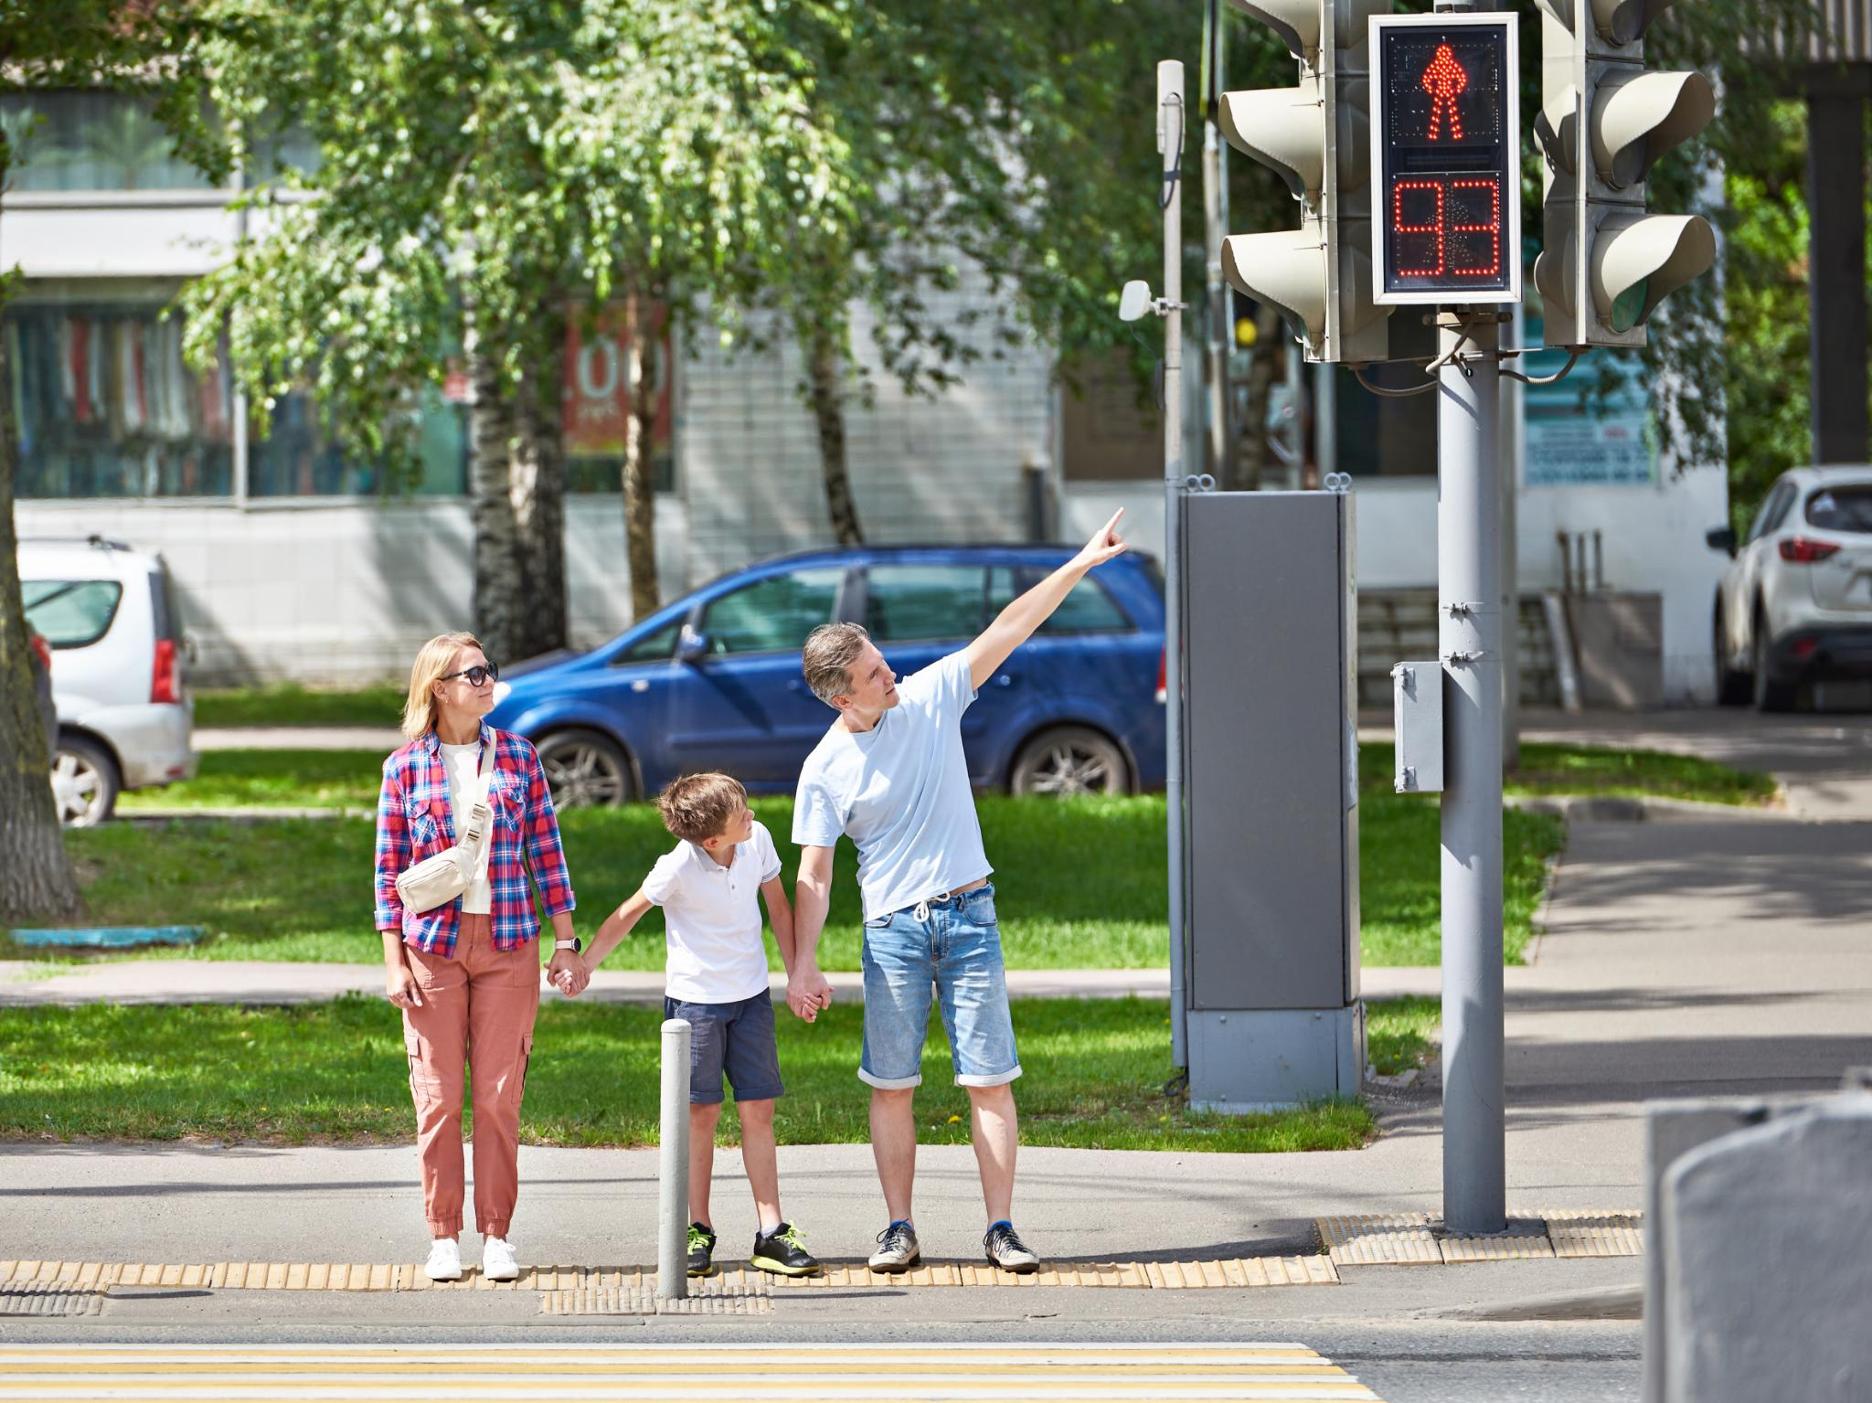
Terensko delo
Namen in cilji
Učenci neposredno opazujejo promet, razumejo vpliv ureditev na skupnost in povezujejo teorijo z resničnimi situacijami.
Kaj analiziramo
Kolesarske poti, prehode za pešce, signalizacijo, gostoto prometa, varnostne elemente v okolici šole ali kraja idr.
Veščine in rezultati
Razvijajo opazovanje, dokumentiranje, fotografiranje in merjenje; odkrivajo nevarne točke ter pripravljajo predloge izboljšav.
Notes:
Terensko delo predstavlja ključen pristop pri poučevanju trajnostne mobilnosti, saj učencem omogoča, da neposredno opazujejo prometno ureditev, infrastrukturo in ravnanje udeležencev v prometu. V okviru terenskega dela učenci analizirajo kolesarske poti, prehode za pešce, prometno signalizacijo, gostoto prometa ter varnostne elemente v okolici šole ali svojega kraja. S tem pridobijo konkretne podatke, ki jih kasneje uporabijo pri oblikovanju predlogov za izboljšave. Terensko delo učence nauči povezovati teoretično znanje z realnostjo in razumeti, kako prometne ureditve vplivajo na življenje skupnosti. Prav tako razvija opazovalne sposobnosti, sposobnost dokumentiranja ter tehnične veščine, kot so fotografiranje, merjenje ali kartiranje. Učenci pogosto odkrijejo nevarne točke, ki jih odrasli spregledajo, kar povečuje relevantnost njihovega dela. Tak pristop je izjemno motivacijski, saj učenci delujejo izven učilnice in pri tem doživljajo učenje kot praktično, koristno in usmerjeno k spremembam v realnem okolju.
Vir slike: knjižnica vsebine Microsoft 365

Slide 13
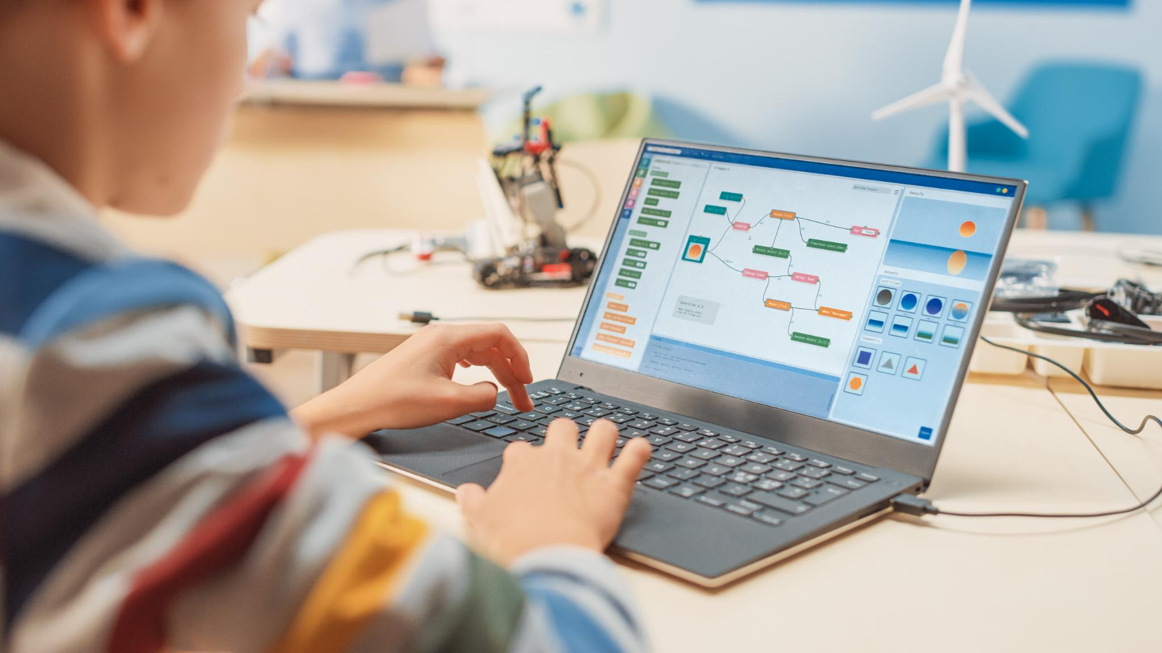
Digitalna orodja v mobilnosti
Analiza in načrtovanje poti
Digitalni zemljevidi in GIS (npr. Google Maps, Open Street Map) za optimalne poti, razdalje in varnost šolskih poti.
Simulacije prometa
Opazovanje vpliva sprememb toka na pretočnost, varnost pešcev in preobremenjenost cest.
Dnevniki mobilnosti
Beleženje vsakodnevnih poti in analiza ogljičnega odtisa za ozaveščene odločitve.
Vizualizacija in pismenosti
Grafi, karte in animacije razvijajo razumevanje prostora ter medijsko in informacijsko pismenost.
Notes:
Digitalna orodja imajo vse pomembnejšo vlogo pri poučevanju trajnostne mobilnosti, saj učencem omogočajo uporabo sodobnih tehnologij za analizo in načrtovanje prometnih rešitev. Uporabljajo lahko različne aplikacije in spletna orodja, kot so digitalni zemljevidi, GIS sistemi, simulacije prometa ali aplikacije za spremljanje poti. Na primer, z uporabo orodij, kot sta Google Maps ali OpenStreetMap, lahko učenci načrtujejo optimalne poti, analizirajo razdalje, preverjajo prometno ureditev ter ocenjujejo varnost šolskih poti. Simulacijska orodja lahko pokažejo, kako sprememba prometnega toka vpliva na obremenjenost cestišč ali varnost pešcev. Uporaba digitalnih dnevnikov mobilnosti omogoča učencem, da beležijo svoje vsakodnevne poti ter analizirajo svoj ogljični odtis. Digitalni pristopi spodbujajo razvoj informacijske in medijske pismenosti, hkrati pa omogočajo jasno vizualizacijo podatkov preko grafov, kart ali animacij. S tem učenci razvijajo tudi sposobnost interpretacije prostorskih informacij ter razumevanje, kako tehnologija podpira načrtovanje bolj trajnostnih mest.
Vir slike: knjižnica vsebine Microsoft 365

Slide 14

Igra vlog in socialno učenje
Razumevanje različnih perspektiv
Učenci prevzamejo vloge pešcev, kolesarjev, voznikov, načrtovalcev in oseb z omejeno mobilnostjo ter razvijajo empatijo in kritično mišljenje.
Simulacije odločanja v skupnosti
Razprava o conah umirjenega prometa, kolesarskih stezah ali šolski prometni ureditvi krepi argumentiranje in reševanje konfliktov.
Socialno učenje in vpliv vedenja
Skupinsko delo in opazovanje pokažeta, kako vedenje posameznika vpliva na skupnost ter spodbuja trajnostne navade.
Povezovanje vsebin
Igra vlog povezuje družboslovne, okoljske in komunikacijske vidike ter poglablja razumevanje kompleksnosti mobilnosti.
Notes:
Igra vlog kot didaktični pristop omogoča učencem razumevanje trajnostne mobilnosti z vidika različnih družbenih akterjev, kot so pešci, kolesarji, vozniki, občinski načrtovalci ali osebe z omejeno mobilnostjo. S prevzemanjem vlog učenci razvijajo empatijo, kritično mišljenje ter sposobnost razumevanja različnih interesov, ki vplivajo na prometno ureditev. Pri igri vlog lahko učenci simulirajo sestanek občinskega sveta, kjer razpravljajo o uvedbi cone umirjenega prometa, gradnji kolesarskih stez ali spremembi šolske prometne ureditve. Tak pristop spodbuja komunikacijske spretnosti, argumentiranje ter reševanje konfliktov, saj se učenci srečajo z nasprotujočimi si interesi in morajo iskati rešitve, ki so sprejemljive za vse deležnike. Socialno učenje, ki temelji na skupinskem delu in medsebojnem opazovanju, dodatno krepi razumevanje družbenih dimenzij mobilnostnih odločitev. Učenci se naučijo, kako vedenje posameznika vpliva na skupnost in kako skupnost lahko spodbuja trajnostne navade. Igra vlog tako povezuje družboslovne, okoljske in komunikacijske vsebine ter učencem omogoča poglobljeno razumevanje kompleksnosti mobilnosti.
Vir slike: knjižnica vsebine Microsoft 365

Slide 15
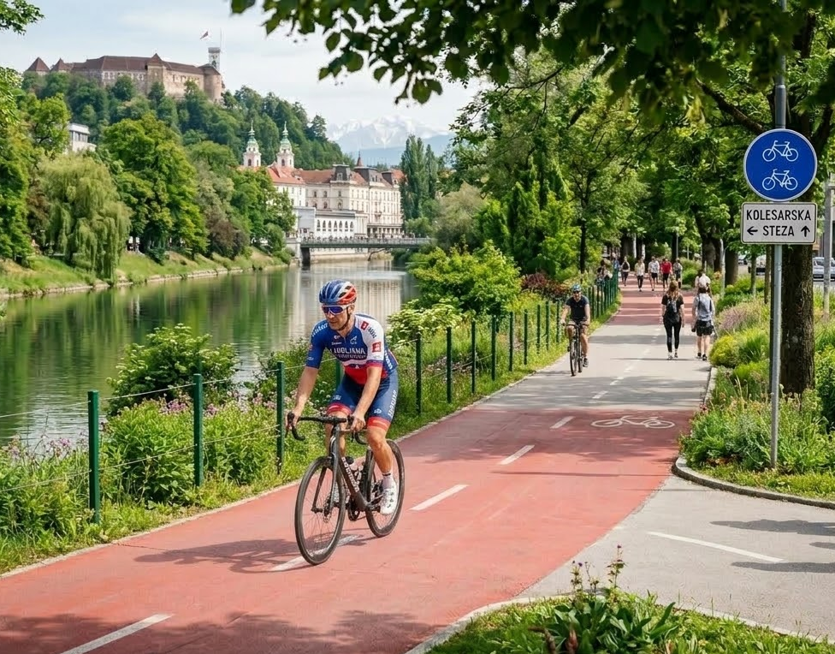
Aktivni pristopi za spremembo vedenja
Ključne metode
Izzivi hoje ali kolesarjenja, beleženje korakov ter “pešbus” in “bicivlak” spodbujajo redno, varno in trajnostno mobilnost.
Psihološki učinki
Učenci skozi dejavnosti občutijo prednosti: boljše počutje, več varnosti, manj stresa ter prispevek k okolju.
Dolgoročni cilji
Postavljanje osebnih ciljev, spremljanje napredka in krepitev pripadnosti vodijo v trajne navade tudi v odraslosti.
Notes:
Aktivni pristopi za spremembo vedenja vključujejo učne metode, ki neposredno vplivajo na mobilnostne navade učencev ter jih spodbujajo k bolj trajnostnim oblikam premikanja. Ti pristopi temeljijo na izzivih, kampanjah in skupinskih aktivnostih, ki krepijo motivacijo, tekmovalnost in občutek pripadnosti skupnosti. Primeri vključujejo tedne trajnostne mobilnosti, izzive hoja ali kolesarjenja, beleženje korakov, metode »pešbus« ali »bicivlak« ter ozaveščevalne kampanje, namenjene tako učencem kot staršem. Ti pristopi imajo močan psihološki učinek, saj učenci skozi konkretne aktivnosti doživijo prednosti trajnostnega gibanja – boljše počutje, večjo varnost, manj stresa ter občutek prispevka k okolju. Poleg tega se učijo postavljati osebne cilje in spremljati svoje napredke. Aktivni pristopi niso namenjeni le pridobivanju znanja, temveč dolgoročnim vedenjskim spremembam, kar je ključni cilj vzgoje za trajnostno mobilnost. S tem učenci razvijejo trajne navade, ki jih lahko ohranijo tudi v odraslosti.
Vir slike: knjižnica vsebine Microsoft 365

Slide 16

Medpredmetno povezovanje
Prostor in podatki
Geografija razlaga prometne tokove in urbanizem; matematika podpira analize, statistiko in grafe.
Okolje in zdravje
Naravoslovje poveže vplive prometa na zrak, hrup in dobro počutje ljudi.
Rešitve, komunikacija in skupnost
Tehnika načrtuje in digitalizira; slovenščina oblikuje sporočila; vsi predmeti krepijo odgovornost.
Notes:
Medpredmetno povezovanje je izjemno učinkovit pristop pri poučevanju trajnostne mobilnosti, saj združuje znanja različnih predmetnih področij in jih usmerja v razumevanje kompleksnosti prometa ter njegovega vpliva na vsakdanje življenje. Geografija prispeva k razumevanju prostora, prometnih tokov in urbanističnih rešitev; matematika omogoča obdelavo podatkov, statistične analize in grafične prikaze; naravoslovje pojasnjuje vpliv prometa na kakovost zraka, hrup in zdravje ljudi; tehnika in tehnologija vključujeta načrtovanje prometnih rešitev, uporabo digitalnih orodij in razumevanje infrastrukture. Slovenščina omogoča razvoj komunikacije, pisanja poročil ter pripravo kampanj, medtem ko državljanska in domovinska vzgoja krepita razumevanje družbenih odločitev, odgovornosti in vloge skupnosti. Z vključevanjem različnih predmetov učenci pridobijo celostno sliko o trajnostni mobilnosti, kar poveča globino učenja ter omogoča pripravo kakovostnih projektov. Medpredmetno povezovanje učencem kaže, da mobilnost ni le tehnični problem, temveč povezuje okolje, družbo, zdravje, prostor in politiko.
Vir slike: knjižnica vsebine Microsoft 365

Slide 17
1. Vključevanje v učni proces
Vsebine pri predmetih (spoznavanje okolja, družba, naravoslovje in tehnika):
– pomen hoje, kolesarjenja in javnega prometa;
– osnovna prometna pravila in varno vedenje.
Medpredmetno povezovanje (okoljska vzgoja, zdravje, državljanska vzgoja).
Projektni dnevi na temo prometa, okolja in varnosti.
2. Programi prometne vzgoje
Prometna vzgoja v 1.–3. razredu (pešec v prometu).
Kolesarski izpit (običajno v 5. razredu):
– teoretični del (pravila, znaki, varnostna oprema),
– praktični del (vožnja v prometu ali na poligonu).
Usposabljanja za varno uporabo e-skirojev ?
3. Spodbujanje trajnostnih oblik prihoda v šolo
Pešbus in bicivlak (organizirane skupine učencev, ki v šolo prihajajo peš ali s kolesom).
Dnevi brez avtomobila ali teden mobilnosti.
Spodbujanje hoje, kolesarjenja in uporabe javnega prevoza namesto vožnje z avtomobilom.

Slide 18
4. Preventivne in ozaveščevalne dejavnosti
Delavnice in predavanja o:
  varnem ravnanju v prometu,
  uporabi čelade, odsevnikov, varnostnega pasu,
  pasteh motenj pozornosti (telefon, slušalke).
Simulacije prometnih situacij (poligoni, prometni park).
Ogledi prometne preventive (policija, AMZS, SPV).
5. Sodelovanje z lokalno skupnostjo
Policija, občinski SPV (Svet za preventivo in vzgojo v cestnem prometu).
Avto-moto društva in nevladne organizacije.
Skupni projekti izboljševanja varnih šolskih poti.
6. Razvijanje vrednot in odnosa
Spodbujanje:
  odgovornosti do sebe in drugih,
  skrbi za okolje,
  strpnosti in kulturnega vedenja v prometu.
Učenje z zgledom (učitelji, starši).
7. Šolske kampanje in natečaji
Likovni, literarni ali raziskovalni natečaji na temo prometa.
Eko-šole in projekti trajnostnega razvoja.
Uporaba digitalnih orodij in iger za učenje prometne varnosti.

Slide 19
4. Preventivne in ozaveščevalne dejavnosti
Delavnice in predavanja o:
  varnem ravnanju v prometu,
  uporabi čelade, odsevnikov, varnostnega pasu,
  pasteh motenj pozornosti (telefon, slušalke).
Simulacije prometnih situacij (poligoni, prometni park).
Ogledi prometne preventive (policija, AMZS, SPV).
5. Sodelovanje z lokalno skupnostjo
Policija, občinski SPV (Svet za preventivo in vzgojo v cestnem prometu).
Avto-moto društva in nevladne organizacije.
Skupni projekti izboljševanja varnih šolskih poti.
6. Razvijanje vrednot in odnosa
Spodbujanje:
  odgovornosti do sebe in drugih,
  skrbi za okolje,
  strpnosti in kulturnega vedenja v prometu.
Učenje z zgledom (učitelji, starši).
7. Šolske kampanje in natečaji
Likovni, literarni ali raziskovalni natečaji na temo prometa.
Eko-šole in projekti trajnostnega razvoja.
Uporaba digitalnih orodij in iger za učenje prometne varnosti.
Kaj pa srednje šole?

Slide 20
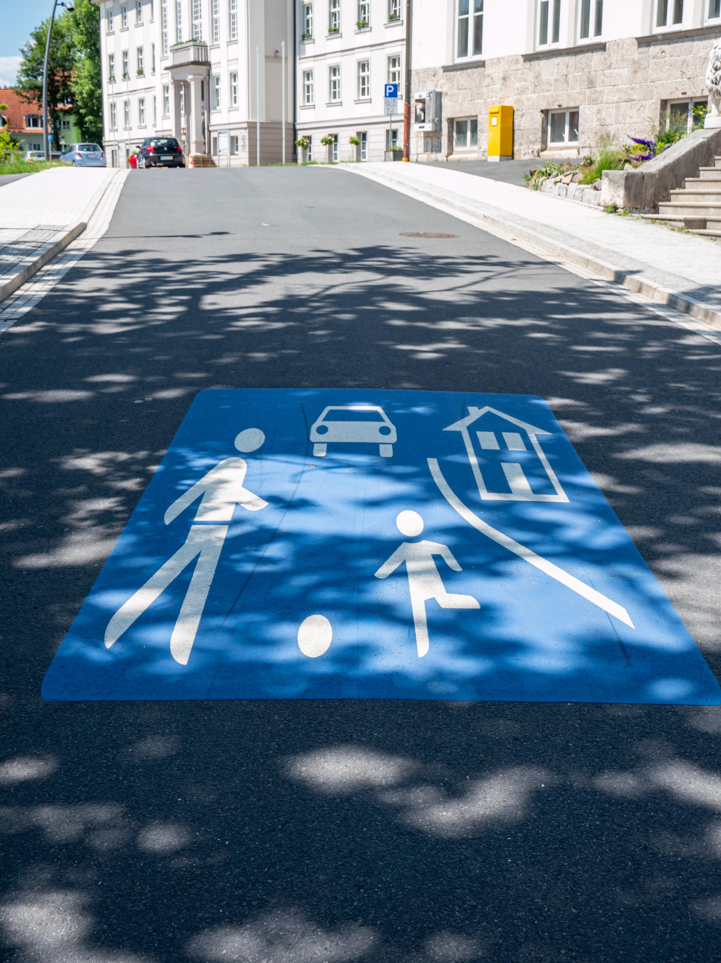
Celostni pristop šole
Pristop vključuje celotno šolsko skupnost, lokalno okolje in starše ter usmerja šolo v spodbujanje varnih, trajnostnih načinov premikanja.
Šola pripravi načrt trajnostne mobilnosti ter izvaja dni brez avtomobila, kolesarske dneve, prometne delavnice in kampanje ozaveščanja.
Vzpostavi infrastrukturo: varne kolesarnice, dodatna stojala, širše pločnike in umirjanje prometa v okolici šole.
Dejavnosti so vključene v letni delovni načrt in učne vsebine za dolgoročno sistematičnost ter odgovornost vseh deležnikov.
Učenci spoznajo, da je trajnostna mobilnost rezultat skupnega delovanja, šola pa model vedenja za celotno skupnost.
Notes:
Celostni pristop šole k trajnostni mobilnosti vključuje sodelovanje celotne šolske skupnosti, lokalne skupnosti in staršev ter usmerja celotno institucijo v spodbujanje varnih in trajnostnih načinov premikanja. Šola lahko znotraj tega pristopa oblikuje svoj načrt trajnostne mobilnosti, organizira aktivnosti, kot so dnevi brez avtomobila, kolesarski dnevi, prometne delavnice ali redne kampanje ozaveščanja. Poleg tega lahko šola vzpostavi infrastrukturo, kot so varne kolesarnice, dodatna stojala za kolesa, razširjeni pločniki in umirjanje prometa v okolici šole. Ključno je, da so dejavnosti vključene v letni delovni načrt ter podprte z učnimi vsebinami, kar zagotavlja dolgoročno sistematičnost. Celostni pristop poudarja odgovornost vseh deležnikov: učencev, učiteljev, staršev, ravnateljev in lokalnih oblasti. S tem učenci razumejo, da je trajnostna mobilnost rezultat skupnega delovanja ter da šola lahko postane model trajnostnega vedenja za celotno skupnost.
Vir slike: knjižnica vsebine Microsoft 365

Slide 21
Od prometne varnosti do trajnostne mobilnosti
Vsaka žrtev je preveč
Vzrok prometne nesreče | Število smrtnih žrtev l. 2024 | Delež
Neprilagojena hitrost | 30 | ~44 %
Nepravilna stran ali smer vožnje | 23 | ~34 %
Nepravilno ravnanje pešcev | 4 | ~6 %
Drugi vzroki | 11 | ~16 %
Skupaj | 68 | 100 %
V veliki meri prevladuje človeški dejavnik, ne infrastruktura ali vozila sama!
Vir: Prometna varnost 2024 v Sloveniji in EU - Žurnal24

Slide 22
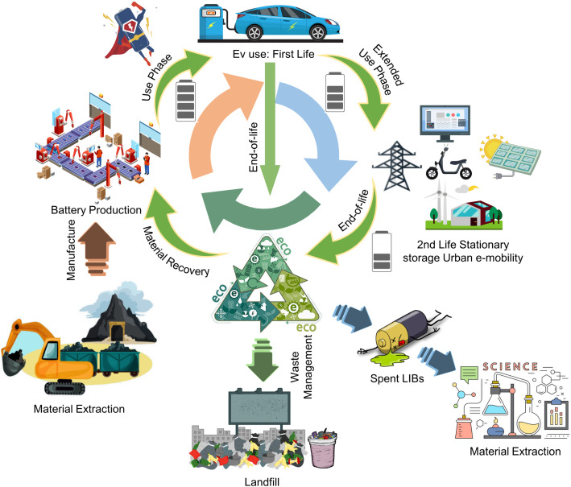
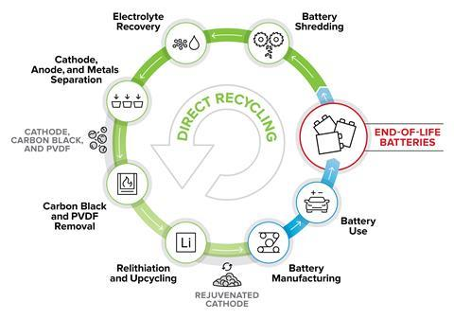
Od prometne varnosti do trajnostne mobilnosti
Izzivi elektrifikacije prometa: ponovna uporaba litij-ionskih baterij
PVDF -poliviniliden fluorid
https://www.google.com/url?sa=i&url=https%3A%2F%2Fwww.oracom.fr%2Flife-cycle-of-electric-car-batteries-k.html&psig=AOvVaw0HoGW5lsTPBLIQCkGDGMPu&ust=1709843108323000&source=images&cd=vfe&opi=89978449&ved=0CBUQjhxqFwoTCNiL24q84IQDFQAAAAAdAAAAABAl
https://www.chemistryworld.com/features/the-drive-to-recycle-lithium-ion-batteries/4012222.article

Slide 23
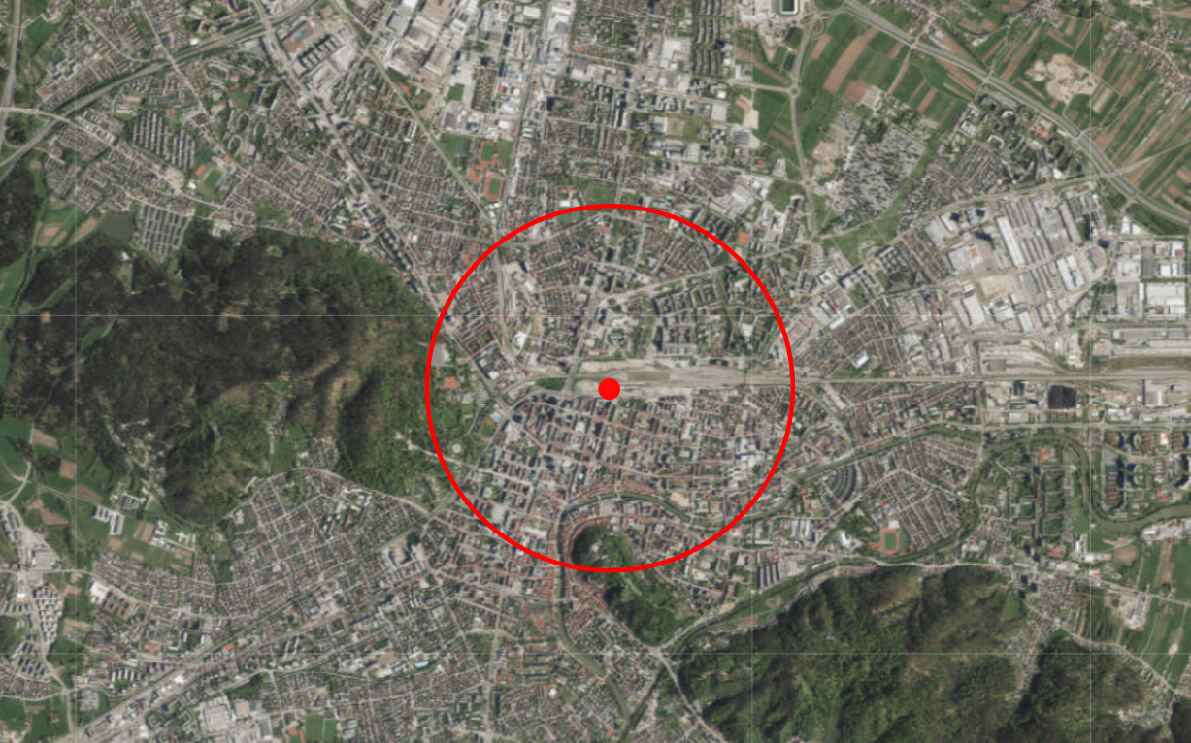
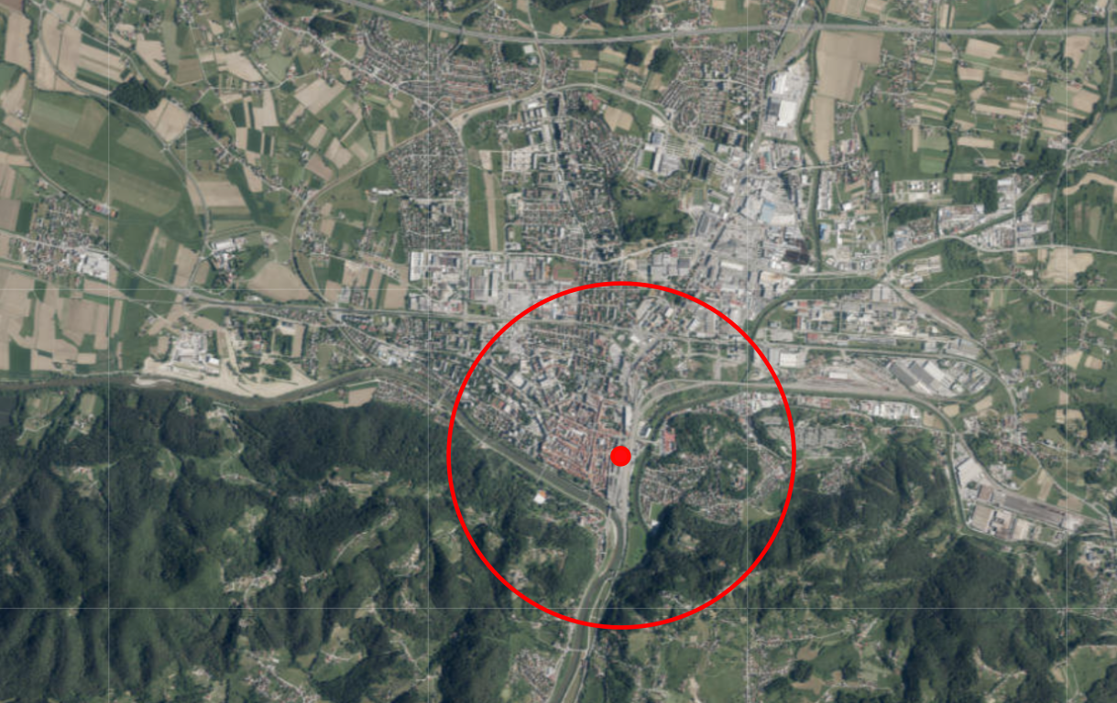
Od prometne varnosti do trajnostne mobilnosti
Optimalni pogoji za hojo in kolesarjenje?
Pogoj: Dovolj in dobro urejene površine za hojo in kolesarjenje.
Primer: Rim, Milano, Bari.
Dostopnost na primeru Ljubljane in Celja (1,2 km ali 15 minut hoje)

Slide 24
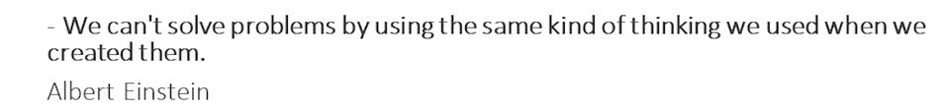
Od prometne varnosti do trajnostne mobilnosti
Nekatere dileme o prometu in mobilnosti v Sloveniji
Dobro razvit AC sistem je potreben za blaginjo in razvoj Slovenije.
Za rešitev zastojev na avtocestah je nujna gradnja novih pasov.
Za urejanje prometa v mestih, v središčih gradimo parkirišča.
Sistemske rešitve so možne v kratkem času.
Tehnologija prinaša rešitve.
Notes:
Izhodišča za diskusijo ali kaj več?

Slide 25
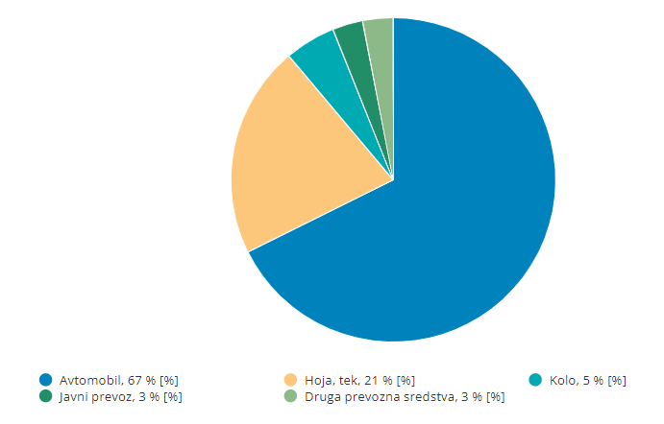
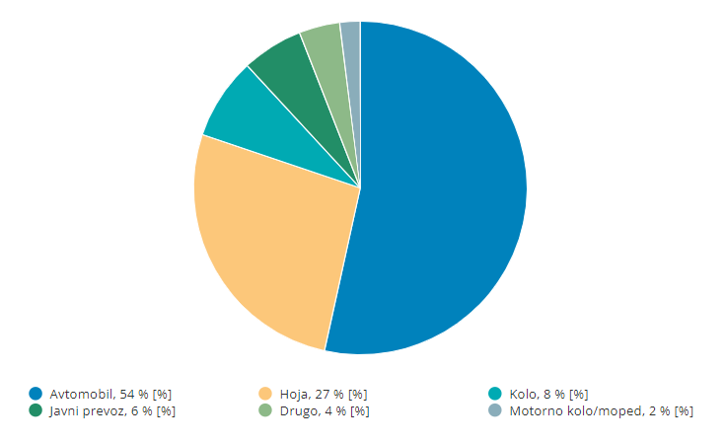
Kaj pa javni prevoz?
Dnevna mobilnost potnikov v Sloveniji in EU l. 2021.
Slovenija
EU
Dnevna mobilnost potnikov | Okoljski kazalci (gov.si)

Slide 26
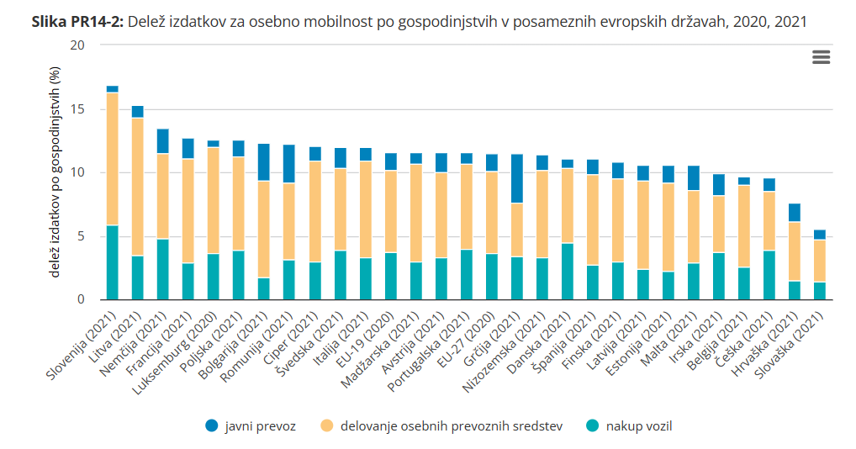
Koliko nam pomeni avtomobil?
Izdatki za osebno mobilnost v Sloveniji in EU
Izdatki za osebno mobilnost | Okoljski kazalci (gov.si)

Slide 27
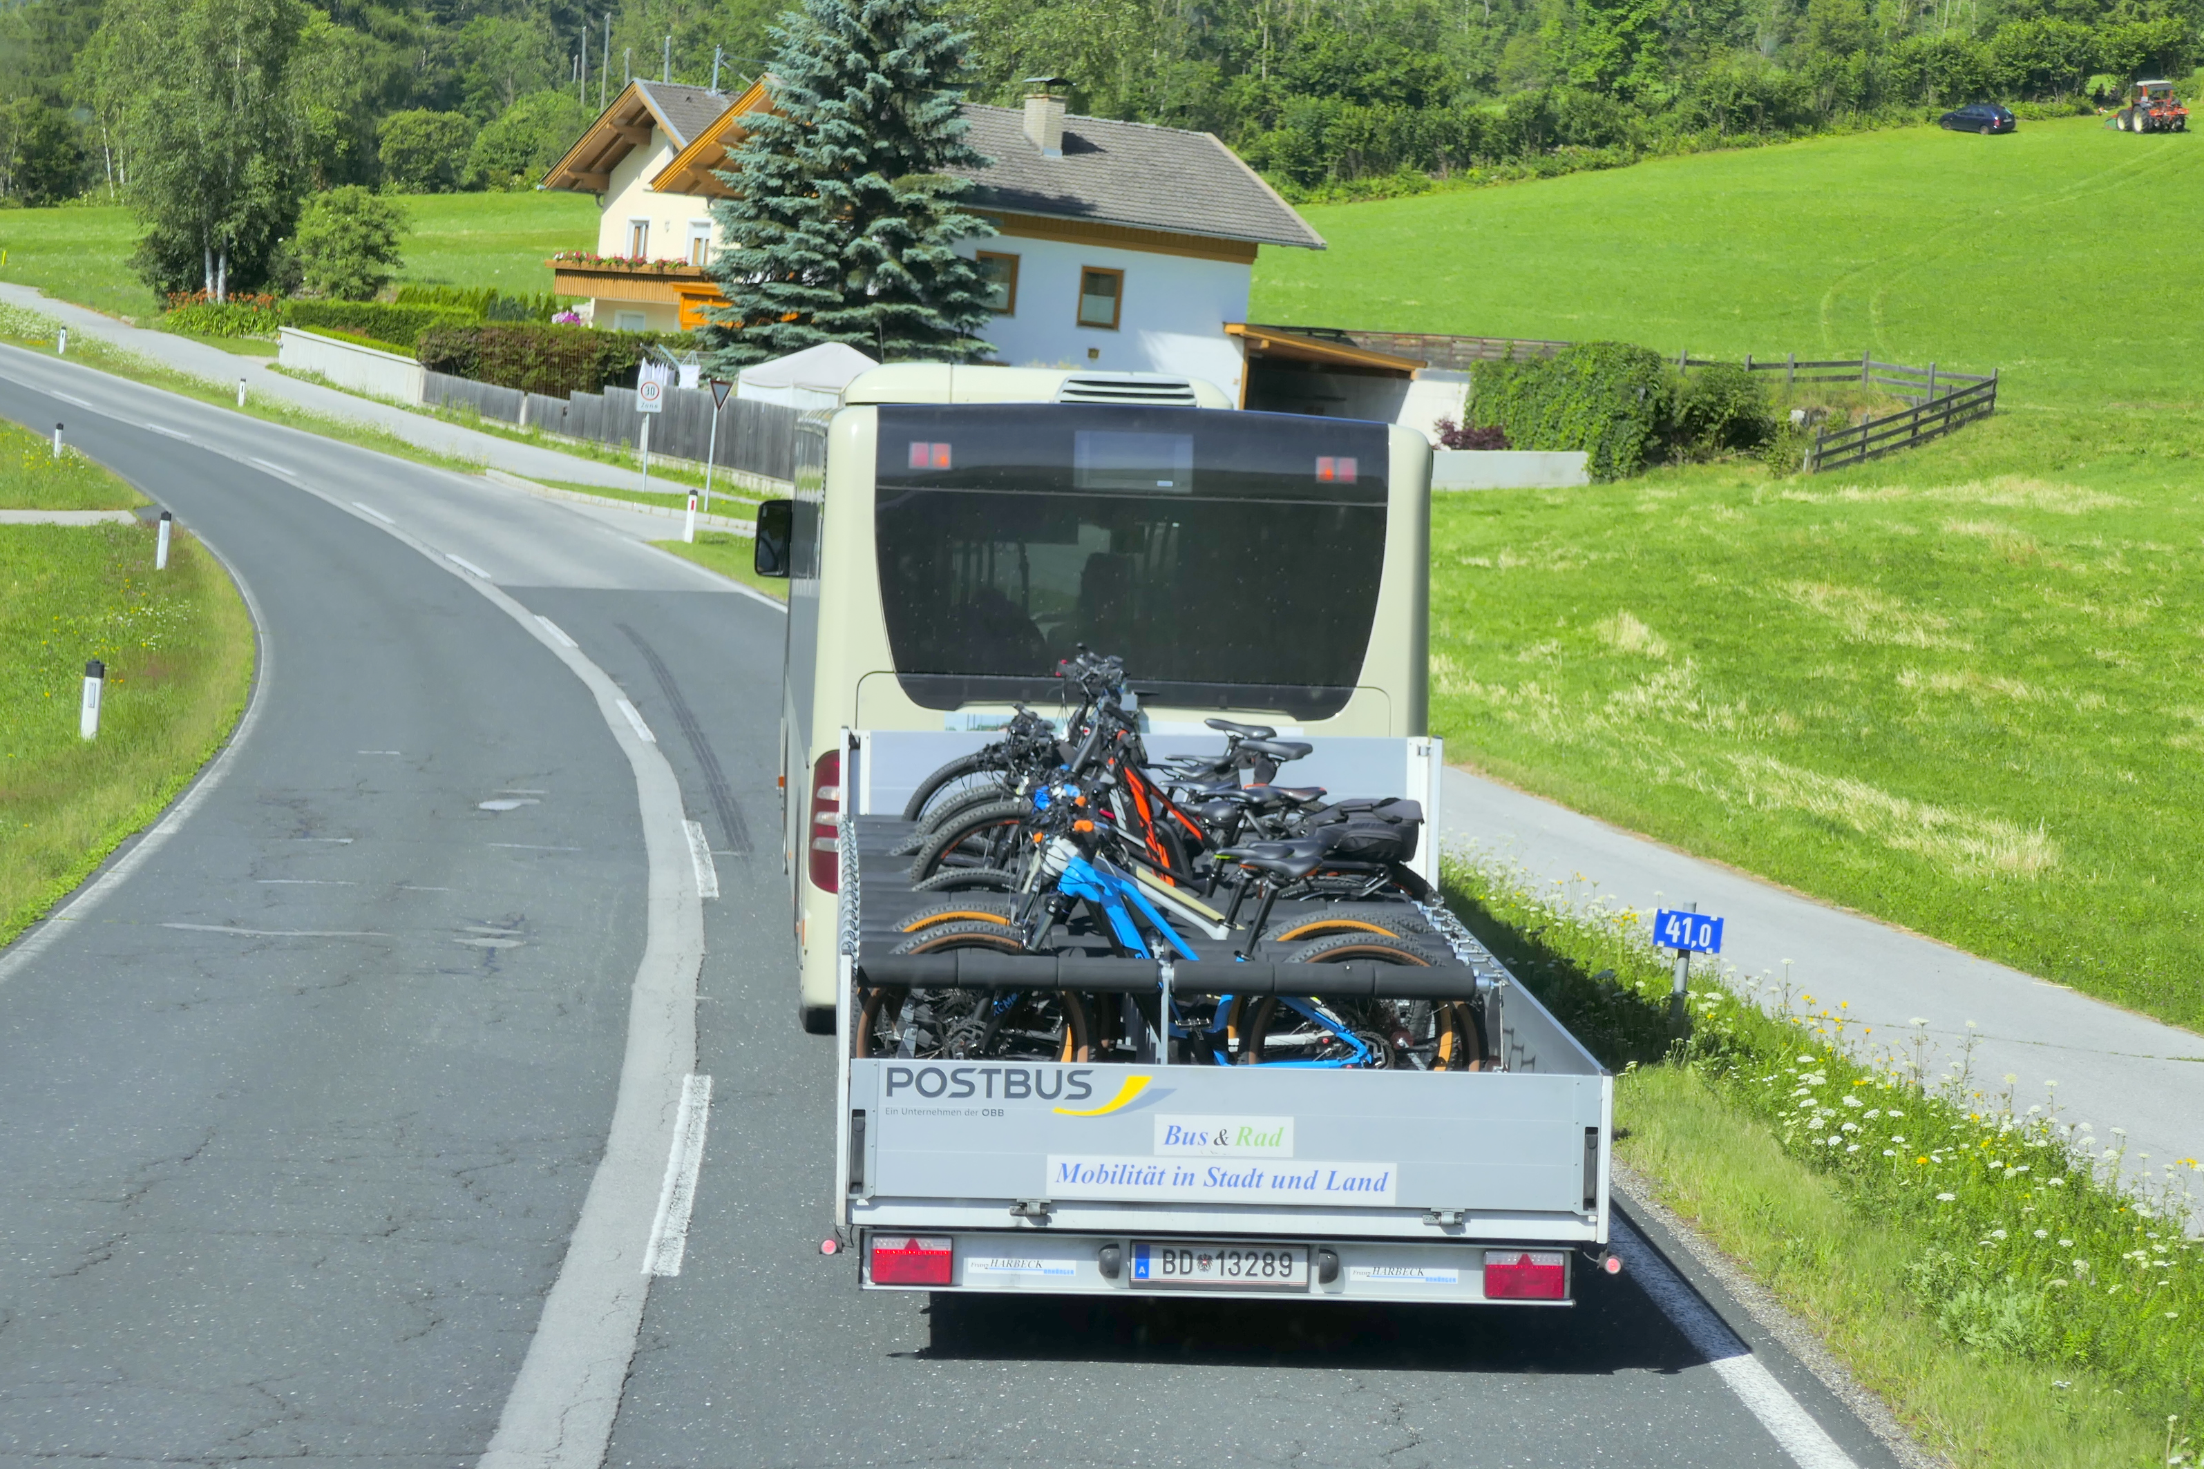
„Generacije, ki jih učimo, vidijo JPP kot skrajno možnost mobilnosti in ne kot potovalni način, ki je lahko hrbtenica dnevne mobilnosti in prehoda na trajnostno mobilnost.“
Dr. Matej Ogrin na konferenci NAK, 2023. NAK 2023: Trajnostna mobilnost v izobraževanju, Matej Ogrin (arnes.si)

